Slide 1



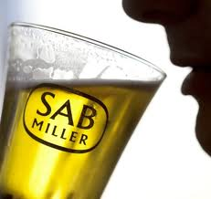

Propuesta de mejoramiento al proceso de pasteurización de la Planta Guayaquil-Pascuales de la Cervecería Nacional.

Slide 2


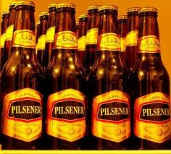

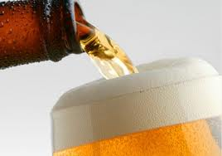
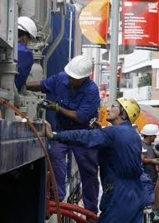
Justificación
Reducir el consumo excesivo de recursos
Minimizar el impacto de la merma de los insumos
Reducir la merma de cerveza
Ser eficiente en la utilización del recurso humano

Slide 3

Objetivo General
Desarrollar una propuesta de mejoramiento del proceso de pasteurización actual de la planta Guayaquil-Pascuales de la Cervecería Nacional, que permita disminuir los costos de operación optimizando la utilización de recursos e insumos.

Slide 4
Objetivo Específicos
Analizar la evolución del proceso de producción de la cerveza en Ecuador.
Determinar la viabilidad técnica-económica de la implementación del proceso de pasteurización flash como una propuesta de mejoramiento al proceso actual de la planta Guayaquil-Pascuales de la Cervecería Nacional.
Comparar los impactos económicos de las dos alternativas de pasteurización: actual vs propuesta de pasteurización flash.

Slide 5

Cervecería Nacional: Tradición cervecera ecuatoriana

Slide 6
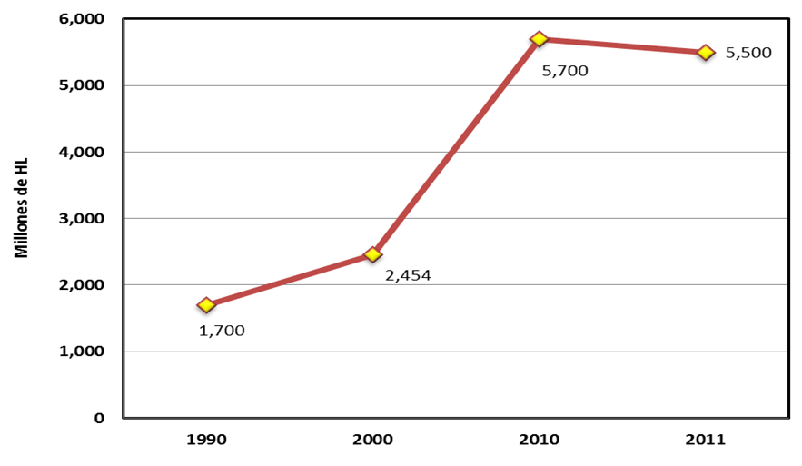
125 de años de trayectoria
  Tiene sus inicios en el año 1887, cuando es fundada “Lager Beer Breweries Association”. Leonardo Stagg y Martín Reimberg.
  El año 1913 aparece la cerveza de nombre “Pilsener”.
  1921 se constituyó la Compañía de Cervezas Nacionales.
  En 1966 se introdujo al mercado “Cerveza Club Pilsener”. .
  En 1983 fue adquirida por el Grupo Colombiano Bavaria.
  En 2005 se convirtió en una subsidiaria del Grupo SabMiller.
Actualidad
  Cervecería Nacional produjo el 95.92% del volumen de cerveza en el 2011
  Las marcas más producidas fueron:
    Pílsener 70,1%,
    Club 23,3%,
    Brahma 3,8%,
    Pílsener light 1,9%.

Slide 7
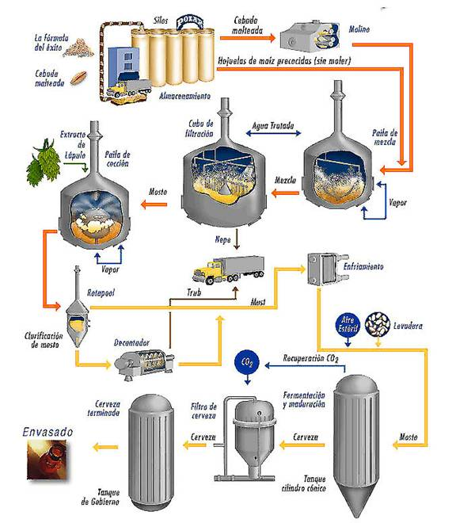
7 etapas en la producción de la cerveza …
Materias primas
Maceración
Sacarificación
Enfriamiento
Fermentación
Obtención de la cerveza
Embotellado

Slide 8
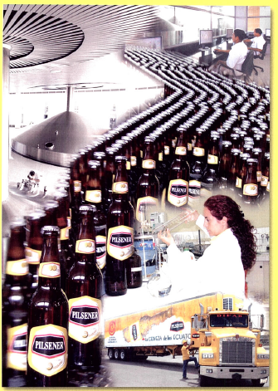
Proceso de pasteurización actual de la planta Pascuales

Slide 9
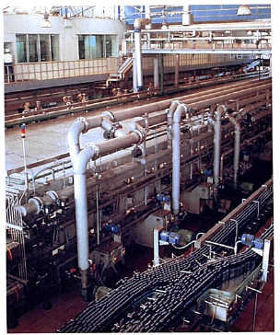
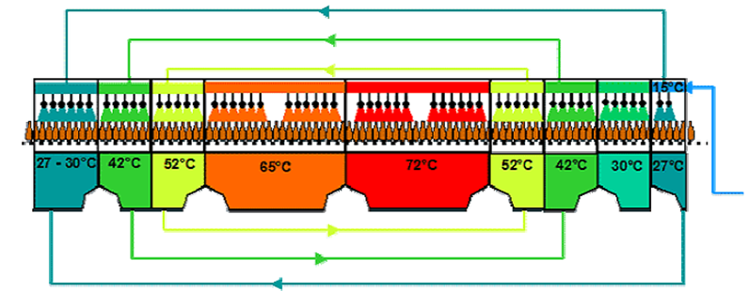
Pasteurización en túnel
Descripción:
La cerveza es previamente depositada y sellado en su envase antes de pasar al proceso de pasteurización.
Las botellas se cargan en un extremo donde son impulsados por los brazos emparrillados que tienen las vigas del pasteurizador.
El túnel tiene diferentes zonas de pulverización donde se rocía agua a diferentes temperaturas.
Los cambios de temperatura tienen que hacerse en etapas, para evitar que las botellas se rompan.
Pueden tener una longitud de 15 a 30 metros y por lo general suelen tener de 7 a 15 zonas.
Las unidades de pasteurización oscilan entre los 18 y 25 UP.

Slide 10
Falta de homogeneidad y sobrepasteurización impactos negativos cualitativos…
Homogeneidad:
Cuando se realiza este procedimiento las unidades de pasteurización obtenidas no es uniforme para todos los lotes de producto que terminan el proceso. Las unidades de pasteurización siempre oscilan entre los 18UP y 25UP.
Las unidades de pasteurización inciden directamente en el sabor de la cerveza.
El estándar de calidad establecido por la empresa es de 25UP.
Sobrepasteurizacion:
Esto se da en el momento que existe una irregularidad en cualquiera de los equipos de la línea de embotellado.
cualquier falla hace que se produzca una reacción en cadena y se detengan todos los procesos de la línea, por ende también detiene el abastecimiento de producto del pasteurizador a las siguientes fases del proceso.
Los envases permanecen mayor tiempo en las zonas de calentamiento, una vez reanudado el proceso el pasteurizador vuelva a elevar la temperatura sobre pasteurizando el producto que había quedado previamente calentándose.

Slide 11



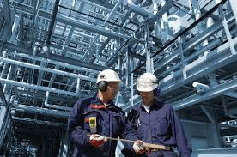
Impactos cuantitativos de la pasteurización en túnel
Roturas
(botellas + tapas)
Consumo de Agua
Consumo de energía
Mano de obra directa

Slide 12
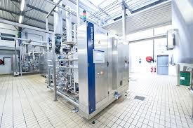
Estudio de la viabilidad técnica-económica del proceso de pasteurización flash

Slide 13
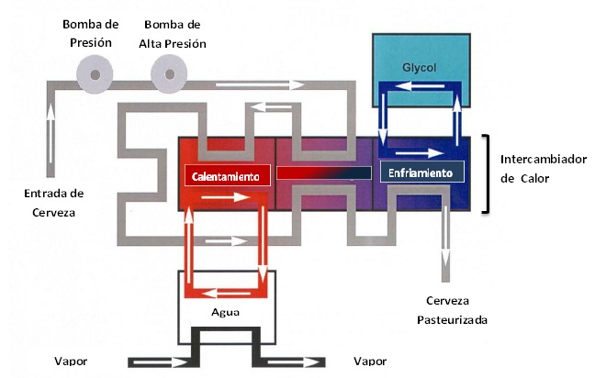
Funcionamiento de un pasteurizador flash
Usa un intercambiador de calor de placas con dos zonas de temperaturas específicas: zona de calentamiento y de enfriamiento
En la primera sección, la cerveza que ha sido filtrada a 0-1ºC y almacenada en los tanques de maduración es empujada desde el tanque por contrapresión a la bomba de pasteurización flash.
La pasteurización se efectúa a medida que la cerveza pasa por el tubo serpentín, está se encuentra a 72°C durante unos 30 segundos
En la segunda sección, la cerveza se enfría mediante glicol hasta obtener una temperatura requerida de llenado, generalmente 1ºC a 2ºC. luego pasa al tanque buffer que tiene una capacidad de 100 Hl y se transfiere por medio de una bomba a la llenadora

Slide 14
Comparación de los costos y ahorros netos entre el proceso de pasteurización en túnel vs proceso de pasteurización flash
Ahorro Proceso Túnel vs Proceso Flash
Proceso Túnel |  |  |  |  |  |  | Proceso Flash
Mes | Botellas | Tapas | Agua | Energía | MOD | Total mes | Botellas | Tapas | Agua | Energía | MOD | Total mes | Ahorro
Ene | $ 4,979 | $ 249 | $ 42,210 | $ 85,172 | $ 8,234 | $ 140,844 | $ 1,991 | $ 100 | $ 35,301 | $ 43,236 | $ 2,058 | $ 82,686 | $ 58,157
Feb | $ 4,090 | $ 205 | $ 40,466 | $ 81,633 | $ 8,234 | $ 134,627 | $ 1,370 | $ 69 | $ 33,144 | $ 40,576 | $ 2,058 | $ 77,218 | $ 57,410
Mzo | $ 4,562 | $ 228 | $ 38,693 | $ 78,034 | $ 8,234 | $ 129,750 | $ 1,194 | $ 60 | $ 31,794 | $ 38,910 | $ 2,058 | $ 74,016 | $ 55,734
Abr | $ 1,715 | $ 86 | $ 38,916 | $ 64,236 | $ 8,234 | $ 113,187 | $ 272 | $ 14 | $ 29,848 | $ 39,160 | $ 2,058 | $ 71,352 | $ 41,835
May | $ 2,093 | $ 105 | $ 36,464 | $ 68,326 | $ 8,234 | $ 115,222 | $ 876 | $ 44 | $ 34,923 | $ 35,880 | $ 2,058 | $ 73,781 | $ 41,441
Jun | $ 1,871 | $ 94 | $ 35,032 | $ 68,142 | $ 8,234 | $ 113,372 | $ 1,199 | $ 60 | $ 31,367 | $ 40,946 | $ 2,058 | $ 75,630 | $ 37,742
Jul | $ 3,271 | $ 164 | $ 33,385 | $ 73,590 | $ 8,234 | $ 118,643 | $ 1,592 | $ 80 | $ 33,189 | $ 40,916 | $ 2,058 | $ 77,834 | $ 40,809
Agto | $ 3,600 | $ 180 | $ 35,420 | $ 77,457 | $ 8,234 | $ 124,891 | $ 1,710 | $ 86 | $ 32,084 | $ 43,744 | $ 2,058 | $ 79,682 | $ 45,209
Sept | $ 3,800 | $ 190 | $ 35,965 | $ 75,979 | $ 8,234 | $ 124,168 | $ 1,054 | $ 53 | $ 27,632 | $ 31,857 | $ 2,058 | $ 62,654 | $ 61,513
Oct | $ 2,597 | $ 130 | $ 39,406 | $ 81,855 | $ 8,234 | $ 132,222 | $ 1,067 | $ 53 | $ 27,828 | $ 27,650 | $ 2,058 | $ 58,657 | $ 73,565
Nov | $ 1,706 | $ 85 | $ 38,553 | $ 79,752 | $ 8,234 | $ 128,329 | $ 382 | $ 19 | $ 24,691 | $ 41,661 | $ 2,058 | $ 68,812 | $ 59,517
Dic | $ 4,079 | $ 204 | $ 40,023 | $ 84,770 | $ 8,234 | $ 137,309 | $ 1,338 | $ 67 | $ 32,737 | $ 31,823 | $ 2,058 | $ 68,024 | $ 69,285
Total | $ 38,364 | $ 1,918 | $ 454,532 | $ 918,948 | $ 98,803 | $ 1,512,564 | $ 14,046 | $ 702 | $ 374,538 | $ 456,360 | $ 24,701 | $ 870,347 | $ 642,217

Slide 15
Estructura del proceso de pasteurización de línea de embotellado considerando ambos procesos
Túnel
Flash

Slide 16
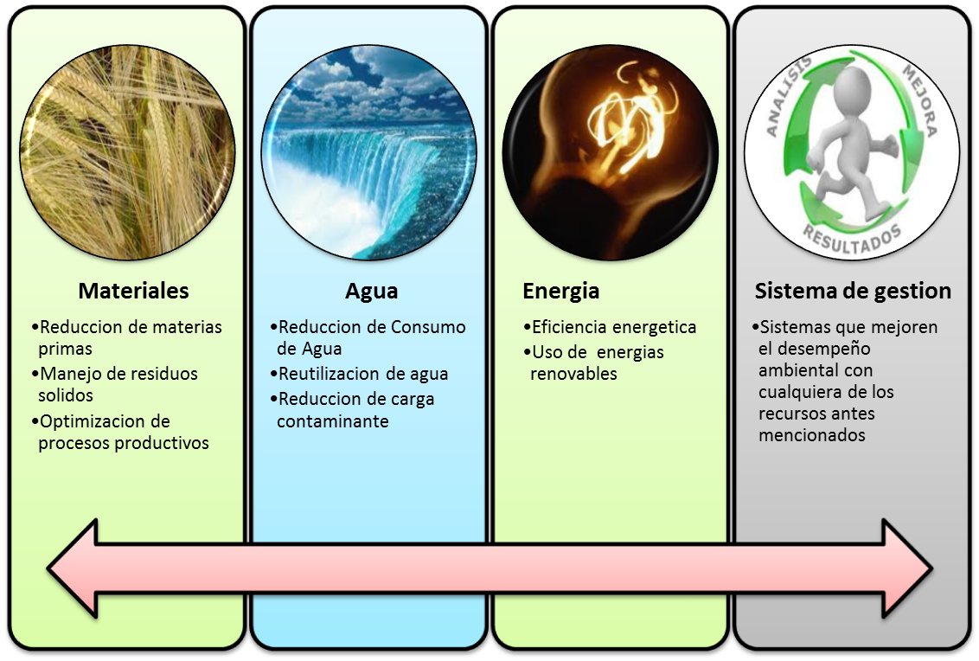
Beneficios tributarios ambientales
Acuerdo Nº 027 impulsado por el Ministerio del Medio Ambiente sustentado en el artículo 24, numeral 1, literal C del Código de la Producción.
En el artículo 10, numeral 7, de la Ley de Régimen Tributario Interno

Slide 17
Analisis de la viabilidad económica del proyecto

Slide 18


Supuestos para el análisis financiero
No se incluyo el costo de la cerveza
Para este análisis se ha escogido la producción de Pilsener 600cc.
En el consumo de agua y energía se ha tomado en cuenta el consumo de metros cúbicos y kilovatios hora de los últimos doce meses,
Se estima solicitar un préstamo bancario a 10 años plazo, con una tasa de interés fija del 10% anual, pagos de capital e interés trimestral con dividendos fijos.
El pasteurizador flash tiene una vida útil estimada de 20 años, que equivale a un gasto de depreciación del 5% anual, no se estima tener valor de reposición.
Se prevé tener un beneficio tributario ambiental a partir del segundo año
Se utilizo el flujo de fondos descontado para obtener el valor actual neto (VAN) y la tasa interna de retorno (TIR) del proyecto.

Slide 19
$642k de ahorro anual entre el proceso túnel vs flash

Slide 20
Tabla de amortización del préstamo bancario

Slide 21
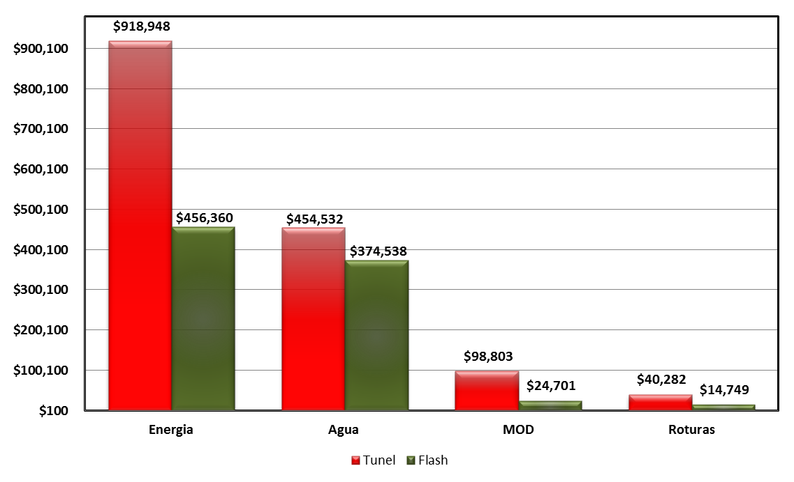
Variación anual del ahorro entre pasteurizador túnel vs pasteurizador flash

Slide 22
TIR 7 veces superior al WACC

Slide 23
Esquematización de la viabilidad del Tema
Tema Trabajo de Titulación: Propuesta de mejoramiento al proceso de pasteurización de la Planta Guayaquil-Pascuales de la Cervecería Nacional.
Objetivo General: Desarrollar una propuesta de mejoramiento del proceso de pasteurización actual de la planta Guayaquil-Pascuales de la Cervecería Nacional, que permita disminuir los costos de operación optimizando la utilización de recursos e insumos.
Objetivos Específicos
Conclusiones
Recomendaciones
1.- Analizar la evolución del proceso de producción de la cerveza en Ecuador.
1.- El proceso de elaboración de la cerveza ha sido y continúa siendo parte de la cultura ecuatoriana
1.-. La Cervecería Nacional debe aprovechar su dinamismo productivo en el mercado cervecero ecuatoriano
2.- Determinar la viabilidad técnica-económica de la implementación del proceso de pasteurización flash como una propuesta de mejoramiento al proceso actual de la planta Guayaquil-Pascuales de la Cervecería Nacional
2.- Adicional al impacto positivo en la calidad de la cerveza, la pasteurización flash permite tener un ahorro en gastos de insumos y recursos que asciende a $ 700,000
2.-. Implementar el proceso de pasteurización flash por ser una mejor alternativa tecnológica, económica y ambiental
3.- Comparar los impactos económicos de las dos alternativas de pasteurización: actual vs propuesta de pasteurización flash.
3.- Con los datos obtenidos del flujo , el VAN del proyecto es de $ 3,302,642 y la TIR (98%) es 7 veces superior al WACC
3.- Gestionar localmente las aprobaciones en la empresa, para poner en marcha el proyecto

Slide 24

Salud y…
Gracias !!

